Slide 1
BLM 308
YAZILIM MÜHENDİSLİĞİ
Yazılım İsterleri
Çözümlemesi
Dr. Pınar Onay Durdu BLM 308 Bahar 1213

Slide 2
Nesneye Yönelik Çözümleme
Yazılımda, nesneye yönelik yaklaşımlar, Tümleştirilmiş Modelleme Dilinin (UML-Unified Modeling Language) standartlaşmasıyla 90’larda yaygınlaşmaya başlamıştır.
Klasik yaklaşımın tersine daha çok
  Veri merkezli ve
  Sınıf modelleri üzerinde
geliştirilen bir yaklaşımdır.
Dr. Pınar Onay Durdu BLM 308 Bahar 1213

Slide 3
Nesneye Yönelik Çözümleme
Nesneye yönelik çözümleme ve tasarım kullanıldığında
  Kodların ve modüllerin yeniden kullanılabilirliği kolaylaşmakta
  Geliştirme süresi kısalmakta
  Üretkenlik artmakta
  Yazılım kalitesi yükselmekte
  Anlaşılabilirlik kolaylaşmaktadır.
Dr. Pınar Onay Durdu BLM 308 Bahar 1213

Slide 4
Nesneye Yönelik Çözümleme
Nesneye yönelik geliştirme yapılırken önerilen süreç modeli
  ➔ yinelemeli ve artımlı tümleştirilmiş süreç
Analiz ve tasarım sırasında da modelleme için
  ➔ tümleştirilmiş modelleme dili (UML)
Dr. Pınar Onay Durdu BLM 308 Bahar 1213

Slide 5
Temel Kavramlar
NESNE
  Gerçek dünya= belli sorumlulukları yerine getiren varlıklar
  Yazılımda = değişik hizmetler veren ve özellikleri olan bir varlık
  Programcı gözüyle = veri ve fonksiyonlardan oluşan bir modül
Dr. Pınar Onay Durdu BLM 308 Bahar 1213
Notes:
Nesneye yönelik yaklaşımın hedefi, gerçek hayatta nesnelerin sahip olduğu durum, davranış, kimlik gibi özellikleri örneklemeye, modellemeye çalışmaktır. Sistemler bu görüş üzerine dayandırılarak gerçekleştirilirler

Slide 6
Temel Kavramlar
SINIF
  Aynı özellik ve işlemlere sahip nesne kümesi
  Bir çeşit şablon
  Her nesne bir sınıfın örneğidir (instance)
Sınıf Adı
Özellikler
İşlemler ():
Dr. Pınar Onay Durdu BLM 308 Bahar 1213

Slide 7
Temel Kavramlar
SINIF – Özellikler
Bir tip değer çiftidir
Sınıflarda = özellik tip tanımı
Nesnelerde = özellikler değer taşır
Mimar
Yapı
Ad: String
Soyad: String
Doğum tarihi: Date
Ad: String
Yer: String
Yapan: Mimar
Dr. Pınar Onay Durdu BLM 308 Bahar 1213
Notes:
Bir sınıfın özellikleri her zaman basit veri tiplerinden olmayabilir. Mimar basit veri tiplerine sahipken, Yapı sınıfının yapan isimli özelliği mimar tipindedir.
Sınıflar arasındaki bu ilişki SAHİP OLMA (HAS A) ilişki olarak adlandırılır.

Slide 8
Temel Kavramlar
SINIF –İşlemler
  Bilgi saklayan özelliklerinin yanısıra bu özellikler üzerinde işlem yapmaya yardımcı olan işlemleri de içerir. ➔Metot
  Kendisiyle aynı isimde olan bir mesaj ile aktif hale gelirler
  İşlemler nesnelerin birlikte çalışmasını sağlarlar
Yığın
Liste
- içerik : Liste
+ push():
+ pop():
+ add():
+ remove():
+ first():
Dr. Pınar Onay Durdu BLM 308 Bahar 1213
Notes:
Yığın sınıfı, push() işlemini yapabilmek için Liste(sınıfının add() hizmetinden yararlanır

Slide 9
Temel Kavramlar
İLİŞKİLER (Relations)
  Bağlantı (Association)
  Sınıflardan türeyen nesneler arasında hizmet alışverişini sağlar
  Birbirleriyle haberleşecek nesneler bu bağlantıları kullanırlar
yönetilir
Satış
0..1
Satış kalemi
1..*
Tarih: Date
Kasiyer: Çalışan
Çalışan
miktar: int
yöneticisidir
0..*
Dr. Pınar Onay Durdu BLM 308 Bahar 1213
Notes:
Bağlantılarda genellikle iki sınıf yer alır ama tek bir sınıf da bazen kendi üzerinde bağlantıya sahip olabilir. Yönetici çalışan sınıfına ait bir nesnedir ve birçok çalışanı yönetebilir. Ayrıca yönetici aynı sınıfa ait olmasına rağman yöneticisi yoktur. Fakat diğer çalışan nesnelerinin bir yöneticisi vardır.
“n1..n2” olarak gösterilen multiplicity çoğullama sayısıdır.kaynak sınıfın bir nesnesi ile hedef sınıfın kaç nesnesinin ilişkilendirilebileceğini gösterir. * sayı kestirilemiyorsa konur.

Slide 10
Temel Kavramlar
İLİŞKİLER (Relations)
  Kümeleme (Aggregations) ve Birleştirme (Composition)
  Sınıflar arasındaki parça-bütün ilişkileridir
  Kümelemede alt parçalar sadece o sınıfa ait üyeler değildir, kendi başlarına da kullanılabilirler.
Yığın
Liste
+ push():
+ pop():
+ add():
+ remove():
+ first():
Dr. Pınar Onay Durdu BLM 308 Bahar 1213
Notes:
Kümelemde bağlantı çizgisinin ucuna içi boş bir dörtgen çizilir
Liste sınıfı yığın sınıfına bağlı olmadan da yaratılabilir, kullanılabilir. Başka nesnelere hizmet verebilir

Slide 11
Temel Kavramlar
İLİŞKİLER (Relations)
  Kümeleme (Aggregations) ve Birleştirme (Composition)
  Sınıflar arasındaki parça-bütün ilişkileridir
  Birleştirmede ise alt parçalar, o nesneyi meydana getirmek için oluşturulurlar ve kendi başlarına kullanılamazlar
  Nesne yok edildiğinde tüm alt parçalarda onunla birlikte yok edilirler
Kitap
Ünite
Bölüm
Dr. Pınar Onay Durdu BLM 308 Bahar 1213
Notes:
Ünite nesnesi olmadan bölüm nesnesi tek başına olamaz. Aynı şekilde kitap sınıfına bağlanmayan ünite sınıfı da olamaz. Kitap nesnesi yok edildiğinde ona bağlı tüm ünite ve bölüm nesneleri de yok edilir.

Slide 12
Temel Kavramlar
İLİŞKİLER (Relations)
  Genelleştirme (Generalization)
  Genel tanımlar içeren ana bir sınıf ile daha özel ayrıntılara sahip alt sınıflar arasındaki ilişki türüne denir.
Müşteri
Ad: String
Adres: string
krediHesapla (): Money
KurumsalMüşteri
ŞahsiMüşteri
krediDerecesi: int
krediLimiti: Money
krediKartıTipi: String
krediHesapla (): Money
Dr. Pınar Onay Durdu BLM 308 Bahar 1213
Notes:
Alt sınıf üst sınıftan türetilir. Üst sınıfın özellikleri ve işlemleri alt sınıflarda aynen kullanılır.Böylece tanımlanmış olan özelliklerin tekrar tanımlanmaları ortadan kalkar., tasarlanan sınıfların tekrar kullanılabilirliği artar.bu duruma kalıtım (inheritance) adı verilir

Slide 13
Temel Kavramlar
İLİŞKİLER (Relations)
Çok Şekillilik (Polymorphism)
Farklı sınıflardan yaratılmış olan nesnelerin, aynı mesaja farklı tepkiler vermesi
Alt sınıfın miras aldığı bir işlem, genellikle olduğu gibi kullanılır
Çok şekilliliğin sağlanabilmesi için üst sınıftaki işlem soyut (abstract) tanımlanır
Soyut sınıf üzerinden direk nesne tanımlanmaz ancak türeyen alt sınıflardan nesne oluşturulabilir
Dr. Pınar Onay Durdu BLM 308 Bahar 1213
Notes:
Örneğin müşteri sınıfında tanımlı olan bir krediHesapla() metodu şahsiMüşteri alt sınıfında kullanılır. Tekrar tanıplanıp üsttekini geçersiz kılabilir ki buna overriding denir.KurumsalMüşteri sınıfında krediHesapla() işlemi çok şekillidir

Slide 14
Nesneye yönelik modelleme
Nesneye yönelik yaklaşımda birbiriyle ilişkili ancak bağımsız iki diyagramdan faydalanılır:
  Sınıf Diyagramı: Bir sitemdeki tüm nesnelerinin sınıf tanımlarını ve ilişkilerini göstermek için kullanılır.
  Kullanım senaryosu diyagramları: Yeni sistemdeki kullanımların, senaryoların belirlenmesi için kullanılır.
    Sistemin nasıl kullanılacağını modeller.
    Sistemdeki olaylar tablosunun bir özet gösterimi şeklindedir
Dr. Pınar Onay Durdu BLM 308 Bahar 1213
Notes:
Nesneye yönelik yaşam döngüsünde de geleneksel yapısal yaklaşımdaki aşamalar aynıdır yaşam döngüsünde. Planlama, analiz, tasarım, gerçekleştirme, aktiviteler de aynıdır. Yapısal sistem geliştirmede işlemlerin tanımlanması ve modellenmesi üzerinde durulurken, oo yaklaşımda ise nesneler ve etkileşimler vurgulanır. Her iki aşamada modelleme üstünde durar ancak değişik açılardan ele alır. Örneğin veri akış diyagramları yerine etkileşim diyagramları kullanılrı. Diğer tarafdan varlık ilişki diyagramları ile sınıf diyagramları pek çok ortak özellik içerir

Slide 15
Kullanım senaryosu diyagramları (Use Case Diagram)
Kullanım senaryosu diyagramı UML de kullanılan pek çok diyagram tipinden biridir ve en temelidir.
Sistemin ne yapacağı ile ilgili yüksek düzeyde bilgi sağlar
Gereksinim toplama sürecinde sistemin herbir ana fonksiyonu için bir kullanım senaryosu diyagramı yapılır.
Kullanıcı senaryosu diyagramı sistem ve kullanıcısı (insan ya da başka bir sistem) arasındaki etkileşimle ilgilidir.
Dr. Pınar Onay Durdu BLM 308 Bahar 1213

Slide 16
Kullanım senaryosu diyagramlarının faydaları
İşlevsel gereksinimleri yakalamanın en etkili tekniği olarak bilinirler
Alakalı nesnelerin belirlenmesine temel oluştururlar
Özel bir dil kullanmazlar
Hikaye şeklinde anlatırlar
Test senaryoları bunlara bağlı olarak kolayca çıkarılabilir
Dr. Pınar Onay Durdu BLM 308 Bahar 1213

Slide 17
Kullanım senaryosu diyagramlarının kısıtları
İşlevsel olmayan gereksinimleri yakalayamazlar
Güvenlik açısından kritik gerçek zamanlı sistemler için pek uygun değillerdir, yeterli hassasiyette olmadıkları için
Bazı müşteriler ise anlamakta zorlanabilir.
Dr. Pınar Onay Durdu BLM 308 Bahar 1213

Slide 18

Kullanım senaryosu diyagramlarının bileşenleri
3 temel bileşeni vardır:
  Aktörler: Harici olan ancak sistemle etkileşimde olan herhangi bir kişi, kurum ya da başka bir bilgisayar sistemi.
    Aktör bir son kullanıcıyı temsil etmez, daha çok son kullanıcın sistemle etkileşirken sahip olduğu rolü tanımlar
    Çöp adamlar şeklinde gösterilirler
Dr. Pınar Onay Durdu BLM 308 Bahar 1213

Slide 19
Kullanım senaryosu diyagramlarının bileşenleri
Kullanım senaryosu: Bunlar senaryolardır
  Tek bir işi tamamlamak için tanımlanan sıralı adımları temsil eder
  Oval şekiller ile gösterilir
İlişkiler: aktör ve kullanım senaryosu arasındaki ilişkiyi gösterir.
Dr. Pınar Onay Durdu BLM 308 Bahar 1213

Slide 20
Kullanım senaryosu diyagramlarının oluşturulma süreci
Sistemin sınırları aktörler belirlenerek tanımlanır
Her bir aktörün sistem ile etkileşimi sırasındaki amaçları tanımlanır
Bu amaçlar kullanım senaryoları ile anlatılır.
Dr. Pınar Onay Durdu BLM 308 Bahar 1213

Slide 21
Aktörlerin tanımlanması
İnsan aktörler
  Sistemi kim kullanıyor?
  Sisteme olayları ve veriyi kim sağlıyor?
  Sistemden bilgiyi kim alıyor?
İnsan-olmayan ara yüz noktaları
  Bu sistemi kullanan diğer sistemler neler?
  Bu sistemi kullanan diğer araçlar neler?
  Sistem tepkisini tetikleyen diğer harici olaylar neler?
Dr. Pınar Onay Durdu BLM 308 Bahar 1213

Slide 22
Uygulama - ATM
Bir bankanın ATM si için yazılım geliştirilecek.ATM, banka kartı olan müşteriler için hesaptan para çekme, hesaba para yatırma ve hesaplar arası para transferi yapmayı sağlayacak. ATM bankanın merkezi sisteminden gerektiğinde müşteri ya da müşteri hesapları ile ilgili bilgi alacak. Bankanın merkezi sistemi de günün sonunda ATM’den yapılan işlemlerle ilgili özeti alacak.
Dr. Pınar Onay Durdu BLM 308 Bahar 1213

Slide 23
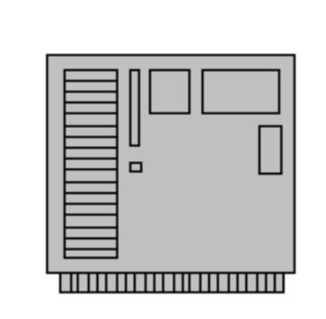

ATM - Aktörler
ATM uygulamasının kullanıcıları kimler/neler?
Banka Müşterisi
Merkezi Banka Sistemi
Dr. Pınar Onay Durdu BLM 308 Bahar 1213

Slide 24


Aktörler
Bu ATM değil de bir bölüm uygulaması olsaydı;
  Banka müşterisi yapmak istediği işi gişedeki memura söylüyor olsaydı
  O zaman aktör kim olacaktı?
Banka Müşterisi
Gişe Memuru
Bölüm uygulaması
Dr. Pınar Onay Durdu BLM 308 Bahar 1213

Slide 25
Aktörler
Bu bir Internet bankacığı uygulaması olsaydı;
  Sistemin aktörü kim?
Banka Müşterisi
Internet uygulaması
Dr. Pınar Onay Durdu BLM 308 Bahar 1213

Slide 26
ATM - Aktörler
Belirlenen bu aktörler ATM yi kullanarak ne yapmak isterler?
  Aktör: Banka müşterisi
    Para çekme
    Para yatırma
    Hesaplar arası transfer
  Aktör: Merkezi Banka Sistemi
    Günlük özet alma
    Buna ek olarak yukarıdaki her bir kullanım senaryosunda bir rolü olacaktır
Dr. Pınar Onay Durdu BLM 308 Bahar 1213

Slide 27
ATM- Kısa tanımlar
Aktör: Banka müşterisi
Bankanın kartına sahip olan ve kartı ile ATM de işlem yapabilen kişi
Kullanım Senaryosu: Para çekme
Banka müşterisinin hesabından nasıl para çektiğini anlatır. Banka müşterisi çekeceği miktarı seçecek ve müşterinin hesabı bu miktarı karşılayabilecektir.
Dr. Pınar Onay Durdu BLM 308 Bahar 1213

Slide 28

ATM- Kullanım Senaryosu Modeli
ATM
Para Çekme
Para Yatırma
Hesaplar
arası transfer
Merkezi Banka Sistemi
Banka Müşterisi
Günlük özet
alma
<<actor>>
Merkezi Banka
Sistemi
Dr. Pınar Onay Durdu BLM 308 Bahar 1213

Slide 29
Kullanım Senaryosu Modeli
Kullanım senaryoları metinsel belgeler ile desteklenirler.
Diyagramlar ve metinsel belgelerin birleşimine
➔ Kullanım Senaryosu Modeli denir
Dr. Pınar Onay Durdu BLM 308 Bahar 1213

Slide 30
ATM- “Para Çekme” Kullanım Senaryosu
Müşteri kartını yerleştirir
ATM kartı okur ve şifre sorar
Müşteri şifresini girer
ATM yapılabilecek işlemleri gösterir
Müşteri “Para Çekme” yi seçer
ATM çekilebilecek miktarları gösterir.
Müşteri çekeceği miktarı seçer
Merkezi banka sistemi hesabın yeterliliğini kontrol eder
Merkezi banka sistemi hesaptan parayı düşer
ATM parayı verir
ATM kartı çıkarır
Dr. Pınar Onay Durdu BLM 308 Bahar 1213

Slide 31
Kullanıcı senaryosu tanımı – Para Çekme
Kullanıcı Senaryosu No | 1
Kullanıcı Senaryosu Adı | Para çekme
Tanımlayan | Ali Veli |  | Son güncelleyen | Ali Veli
Tanımlandığı tarih | gg/aa/yy |  | Güncelleme tarihi | gg/aa/yy
Aktörler | Banka müşterisi, Merkezi Banka Sistemi
Açıklamalar | Banka müşterisinin hesabından nasıl para çektiğini tanımlar
Ön-Koşullar | Merkezi banka çevrimiçidir. ATM’ de çekilecek tutar kadar para mevcuttur
Son Koşullar | Banka müşterisi parayı ve kartını geri alır
Öncelik derecesi | 1
Kullanım sıklığı | Çok Sık
Dr. Pınar Onay Durdu BLM 308 Bahar 1213

Slide 32
Kullanıcı senaryosu tanımı – Para Çekme
Ana Akış | Müşteri kartını yerleştirir ATM kartı okur ve şifre sorar Müşteri şifresini girer ATM yapılabilecek işlemleri gösterir Müşteri “Para Çekme” yi seçer ATM çekilebilecek miktarları gösterir. Müşteri çekeceği miktarı seçer Merkezi banka sistemi hesabın yeterliliğini kontrol eder Merkezi banka sistemi hesaptan parayı düşer ATM parayı verir ATM kartı çıkarır
Alternatif Akış | A1.1 Müşteri kartını doğru yerleştiremez A1.2 ATM kartı geri iade eder A1.3 Ana akış içinde 1. adım ile devam edilir A3.1. Müşteri yanlış şifre girer A3.2 ATM müşteriyi uyarır A3.3 Ana akış içerisinde 3. adım ile devam edilir A8.1 Merkezi Banka hesabın yeterli olmadığını belirler A8.2 ATM müşteriyi uyarır A8.3 Ana akış içinde 7. adım ile devam edilir
Başvurulan Kullanıcı Senaryoları
Özel gereksinimler | “Para çekme” işleminin aktif olabilmesi için, ATM’de en az çekilecek para miktarı kadar para olmalıdır.
Varsayımlar
Notlar
Dr. Pınar Onay Durdu BLM 308 Bahar 1213

Slide 33
Uygulama – Online Kahve Sitesi
Site kahve satışı yapmaktadır.
Hazır kahveler satın alınabileceği gibi, müşteri dilediği çeşitleri harmanlayarak özel kahve siparişi de verebilmektedir
Bir alışverişte birden fazla çeşit kahve siparişi verilebilir
Siparişi tamamlamak için, müşteri teslimat ve ödeme formlarını doldurur.
Kredi kartı ve banka havalesi ile ödeme yapılabilir.
Arka planda, müşterinin bilgileri ve ödemesi doğrulanır
İstenen özelliklerdeki sipariş, kahve sağlayan depodan alınır, fatura basılır ve müşteriye gönderilir.
Dr. Pınar Onay Durdu BLM 308 Bahar 1213

Slide 34
Uygulama – Online Kahve Sitesi
Genel akış adımları
Müşteri hazır bir kahve seçer. Özellikleri ile fiyatı da gösterilir.
Müşteri, istediği kahveleri harmanlayarak kendine özel kahve oluşturabilir. Fiyat da seçilen kahvelere göre yeniden hesaplanır
Müşteri 1. ve 2. adımları tekrarlayarak alışverişine devam eder.
Müşteri, siparişini siteden verir. Siparişini tamamlamak için teslimat ve fatura bilgileri, ödeme detaylarını içeren bir form doldurur.
Sipariş sisteme girilince, müşteri ve ödeme bilgileri doğrulanır.
İstenen özelliklerdeki kahve, sağlayıcı depodan alınır, faturası basılır.
Sipariş fatura ile müşteriye gönderilir.
Dr. Pınar Onay Durdu BLM 308 Bahar 1213

Slide 35
Uygulama – Online Kahve Sitesi
Bu tariflere göre temel olarak iki aktör vardır:
Müşteri
Kahve sağlayıcı depo
Dr. Pınar Onay Durdu BLM 308 Bahar 1213

Slide 36
Uygulama – Online Kahve Sitesi
Kahve seçimi
<<extend>>
Özel kahve
oluşturma
Sipariş verme
<<include>>
Bilgi Girişi
Depo
Sipariş
teslimatı
Müşteri
<<include>>
Fatura
basımı
Dr. Pınar Onay Durdu BLM 308 Bahar 1213

Slide 37
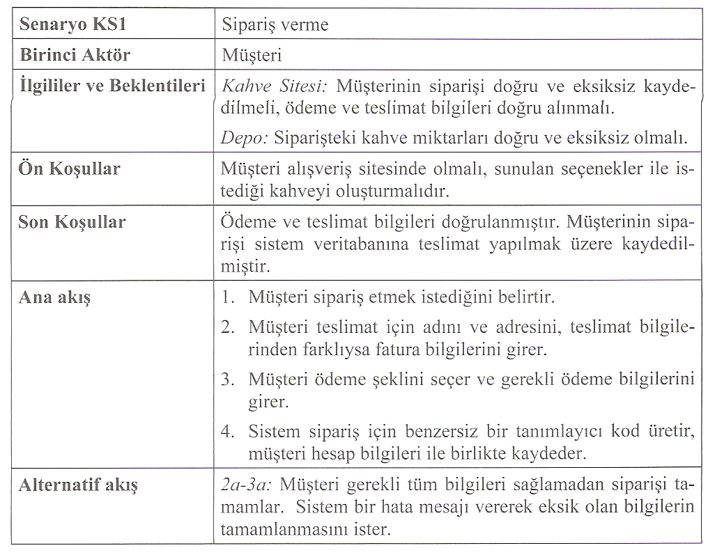
Kullanıcı senaryosu tanımı - Sipariş verme
Dr. Pınar Onay Durdu BLM 308 Bahar 1213

Slide 38
Sınıf Diyagramı
Sınıf modellemesinde yer alan sınıflar, gerçek dünyayı oluşturan kavramsal nesnelerdir.
Sınıflar ile birlikte özellikleri, işlemleri, bağlantılar, bütünleşmeler, bileşimler, genelleştirmeler gösterilir.
Dr. Pınar Onay Durdu BLM 308 Bahar 1213

Slide 39
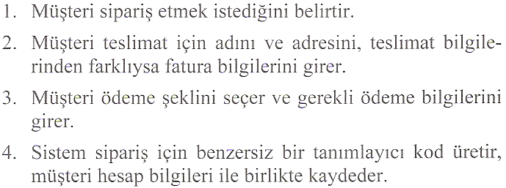
Sınıf Diyagramı
Sınıfları belirlemek için, kullanım senaryolarında yer alan isimlerden ve isim tamlamalarından yararlanılabilir.
Dr. Pınar Onay Durdu BLM 308 Bahar 1213

Slide 40
Sınıf Diyagramı
Gereksinimlerde yer alan bir kavramın gerçekte bir sınıf olup olmadığını belirlemek için şu sorulara cevap aranır:
  Kavramla ilgili veri saklaması gerekiyor mu?
  Değişik değerler alabilecek farklı özellikleri var mı?
  Kavramdan birçok nesne türeyebilir mi?
  Uygulamanın kapsama alanı içinde mi?
  Kavramın sınırları iyi çizilmiş mi tanımı tam yapılabiliyor mu?
Dr. Pınar Onay Durdu BLM 308 Bahar 1213

Slide 41
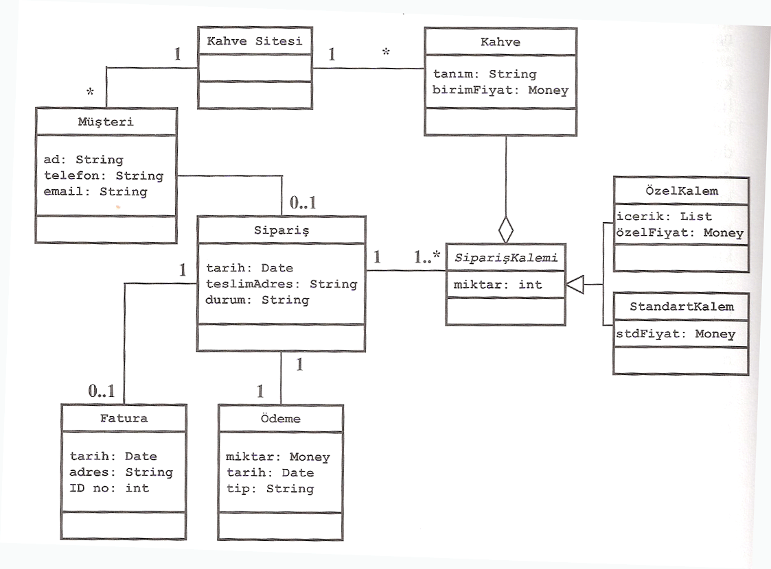
Kahve Sitesi Sınıf Diyagramı
Dr. Pınar Onay Durdu BLM 308 Bahar 1213
Notes:
Kahve sitesi uygulamanın ana sınıfı olarak düşünülebilir. Sitede bulunan müşteri ve kahve sınıflarının sahibi olacaktır. Bir müşterinin hiç siparişi olamyabilir. Bunun yanında müşter, birden fazla sipariş de verebilir. Bir siparişin tek bir ödemesi olabilir. Spiarişin durum özelliğine bağlı olarak, faturası olmayabilir. Bir siparişin en fazla bir faturası olabilir. Bir siparişte bir ya da daha fazla sipariş kalemi yer alabilir. Burada sipariş kalemi soyut sınıf olarak tanımlanmıştır. Uygulamada kendi üzeirnden bir nesne yaratılmayacaktır. Bu durumda uygulamada bir siparişi kalemleri ya standartKalem ya da ÖzelKalem olacaktı. Kahve sınıfı sipariş sınıfına kümeleme ilişkisi ile bağlıdır. Başka bir deyişle kahve, sipariş kalemi sınıfından türeyen nesnelerde yer alan bir nesne olacaktır. Kullanım senaryosu modellemesinde ÖzelKalem sınıfının birçok kahve nesnesinden oluştuğu görülmektedir. Bu yüzden ÖzelKalem sınıfı içinde kahveleri tutan bir liste yapısına ihtiyaç duyulmuştur.

Slide 42
Çözümleme yöntemi olarak: Prototipleme
Sistemin bir kısmının gerçekleştirimini yapmaktır
Amacı:
  Yeni bilgi edinmek
  Çok iyi anlaşılamayan gereksinimleri daha iyi anlamak
  Karmaşık sistemleri anlamak için prototipler yapılarak, davranışları incelenmelidir
Dr. Pınar Onay Durdu BLM 308 Bahar 1213

Slide 43
Prototipleme
Hangi durumlarda kullanılır:
  Gereksinim geçerleme:
    Ön gereksinimler geçerlenir.
    Gereksinimler gelen geribildirime bağlı olarak düzeltilir.
  Arayüz tasarımı:
    Bileşenlerin tümleştirilmesi prototipler aracılığıyla incelenir
    Eğer tiacri bir veritabanı sistemi kullanılacaksa veritabanının tüm işlemleri karşılayabileceği gösterilir.
    Ön gereksinimler geçerlenir.
  Yapılabilirlik çözümlemesi:
    Yeni bileşenlerin yapılabilirliği çözümlenir
  Performans çözümlemesi
    Performans hedefleri test edilir.
Dr. Pınar Onay Durdu BLM 308 Bahar 1213

Slide 44
Prototipleme
Tümünde ortak olanlar:
  Gereksinim aşamasında gerçekleştirilirler.
  Geliştirmeye önemli etkisi olan anahtar bir problem vardır
  Bu problemin çözümü açık değildir
  Prototip ile belirsizliğin kaldırılması hedeflenmektedir
Dr. Pınar Onay Durdu BLM 308 Bahar 1213

Slide 45
Prototipleme
Yazılım ve donanım prototipleri
  Donanım prototipi:
    Tasarımı geçerlemede
  Yazılım prototipi:
    Gereksinimleri geçerlemede
    Farklı çözüm yollarını araştırmada
Dr. Pınar Onay Durdu BLM 308 Bahar 1213

Slide 46
Prototiplemenin faydaları
Geliştiriciler ve müşteriler arasındaki yanlış anlaşılmaları giderir
Gözden kaçmış kullanıcı servisleri fark edilir
Kafa karıştırıcı kullanıcı servisleri tanımlanır
Gereksinim tutarsızlıkları düzeltilir
Uygulamanın yapılabilirliği ve kullanışlılığı gösterilmiş olur
Gereksinimleri düzeltmek için bir temel oluşturur.
Dr. Pınar Onay Durdu BLM 308 Bahar 1213

Slide 47
Belgelendirme
Yazılım belirtimi çeşitli şekillerde hazırlanabilir.
  Bu bir sunu olabileceği gibi bir belgede olabilir.
  Çeşitli standartlarda yer almakta olan bu belgeye Yazılım İsterleri Belirtimi (Software Requirements Specification) adı verilmektedir.
Dr. Pınar Onay Durdu BLM 308 Bahar 1213

Slide 48
Belgelendirme
SRS : Sistem geliştiricilerinden neler istendiğini gösteren resmi bir belgedir
Hem kullanıcı isterlerini hem de sistem isterlerini içermelidir.
Tasarım belgesi değildir. Mümkün olduğunca sistemin NASIL yapacağında ziyade NE yapacağında bahsetmelidir
Dr. Pınar Onay Durdu BLM 308 Bahar 1213

Slide 49
Belgelendirme -SRS
Organizasyonu için çeşitli standartlar vardır:
  DoD DI-MCCR-80025A
  NASA SMAP-DID-P200-SW
  IEEE/ANSI 830-1998
  NAVAL Reseach Lab’s A-7E
Dr. Pınar Onay Durdu BLM 308 Bahar 1213

Slide 50
Belgelendirme - SRS
  IEEE/ANSI 830-1998
  Genel bir yapı tanımlar
    Giriş
    Genel tanımlar
    Özel isterler
    Ekler
    Index
Dr. Pınar Onay Durdu BLM 308 Bahar 1213

Slide 51
Belgelendirme
Belge İçeriği
Sistem veya öğenin genel anlatımı
Gerekli sistem durumları
Sistemin veya öğenin her bir işlevinin alt işlevler halinde tanımlanması
Dışsal arayüz isterleri
İçsel arayüz isterleri
Veri ve denetim akışı
İşlevsel araştırma ve tanımlama
İçsel veri süreçleri
Uyarlama isterleri
Emniyet isterleri
Güvenlik isterleri
Bilgisayar ortamı isterleri
Bilgisayar kaynakları isterleri
Yazılım nitelik etmenleri
Tasarım ve gerçekleştirim kısıtları
Personel ile ilgili isterler
Lojistik isterler
Dr. Pınar Onay Durdu BLM 308 Bahar 1213

Slide 52
İyi SRS in özellikleri
Doğru
Kesin
Tam
Doğrulanabilir
Tutarlı
Müşteri tarafından anlaşılabilir
Değişebilir
Önceki belgelere bağlantılı
İzlenebilir
Notlu
Düzenli
İçeriği ile ilgili
Biçimi ile ilgili
Dr. Pınar Onay Durdu BLM 308 Bahar 1213

Slide 53
Belge Hazırlama Önerileri
Belirtim yalnızca işlevleri içermeli
Dış dünyadan gelen etkilere yanıt verme gibi dinamik davranışlara sahip sistemleri tanımlayabilme için modelleme dili kullanılmalıdır.
Belirtim, sistemi kullanacakların anlayacağı biçimde yapılmalıdır.
Yazılım için edinilen amaçlar sistem amaçları ile uyuşmalıdır.
Önemli ara yüz ve işlevler gruplanmış şekilde tanımlanmalıdır.
Bilgi akışı ve yapıları uygun şekilde tanımlanmalıdır. V.s.
Dr. Pınar Onay Durdu BLM 308 Bahar 1213

Slide 54
Referanslar
Demirörs, O. (2003) IS 507 Lecture Notes
Kalıpsiz, O., Buharalı, A., Biricik, G. (2005). Bilgisayar Bilimlerinde Sistem Analizi ve Tasarımı Nesneye Yönelik Modelleme. İstanbul: Papatya Yayıncılık
Sarıdoğan, E. (2004) Yazılım Mühendisliği, İstanbul: Papatya Yayıncılık
Sevgi, C. (2007). CTIS 359 Lecture Notes.
Dr. Pınar Onay Durdu BLM 308 Bahar 1213

